Slide 1
ГБОУ ВПО ЧГМА
Кафедра анестезиологии, реанимации и
интенсивной терапии
Интенсивная терапия больных с особо опасными инфекциями
Выполнил: клинический ординатор
Попов А.А.
Куратор: Коннов В.А.
Чита, 2014

Slide 2
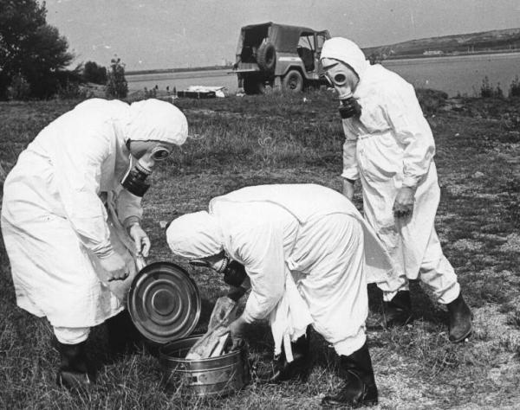
эпидемия с охватом больших масс населения
высокая летальность
инвалидизация

Slide 3
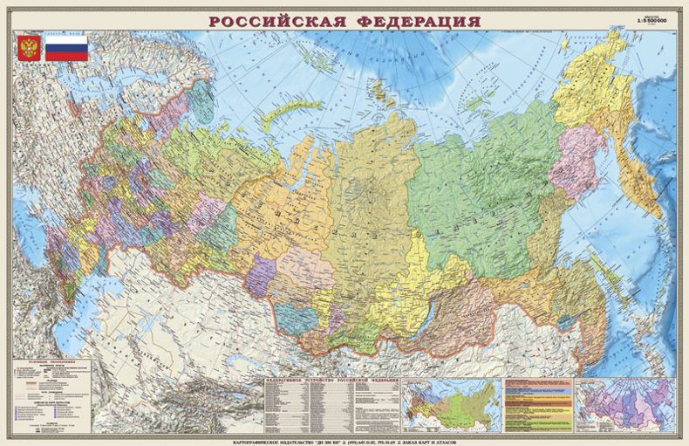
Особо опасные инфекции
Чума
Сибирская язва
Холера

Slide 4
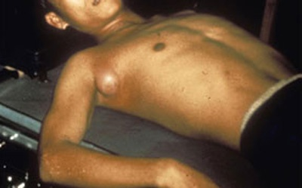
ЧУМА - синдром интоксикации;
-острой сердечной, дыхательной недостаточности

Slide 5
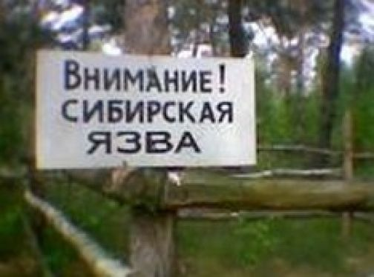
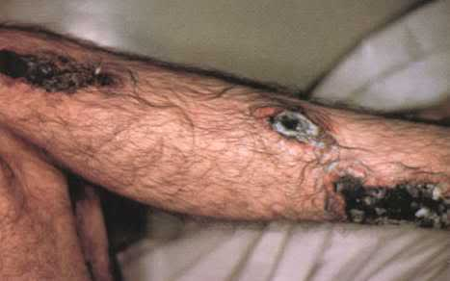
Сибирская язва -острая почечная недостаточность;
- тяжёлый сепсис

Slide 6
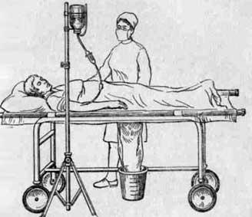
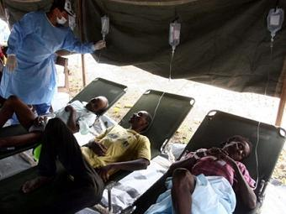
Холера - гиповолемический шок

Slide 7
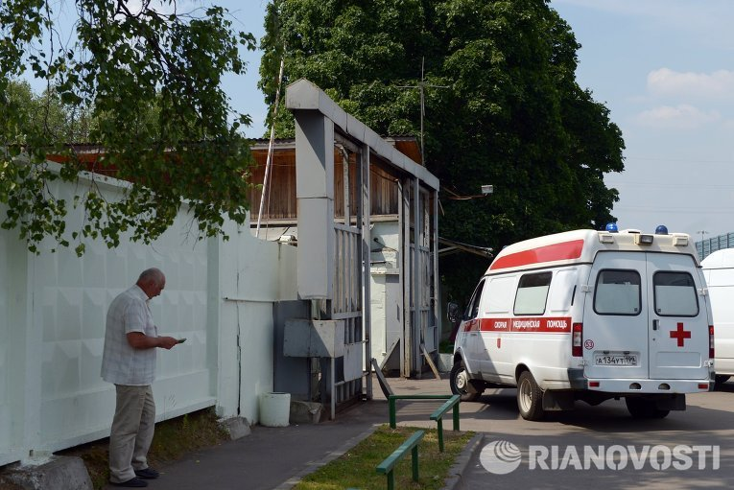
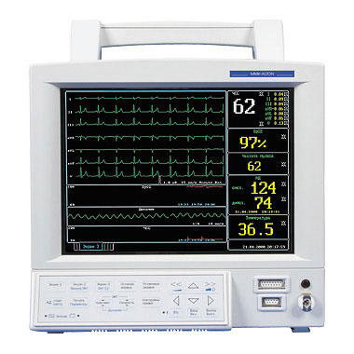
Госпитальный этап
ОРИТ инфекционных больниц
мониторинг (оксиметрия, неинвазивное АД, ЭКГ, ЧД, Т с* лаболаторные данные и др.)

Slide 8
Этиотропная антибактериальная терапия
Чума: гентамицин 80 мг 3 раза сутки;
Сибирская язва: : ципрофлоксацин 500 мг 2 раза в сутки;
Холера: тетрациклин 0,3 4 раза в сутки

Slide 9
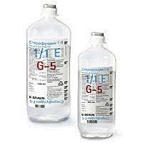
ИТ гиповолемического шока
3 болюса сбалансированных растворов кристаллоидов и коллоидов 10-20/мл/кг массы тела
при нестабильной гемодинамике подключение вазопрессоров

Slide 10
ИТ септического шока
инфузионную терапию кристаллоидов коллоидов в соотношении 1:4 ФП+ПП
гидрокортизон в дозе 240-300 мг/кг 5-7 дней
иммунозаместительная терапия пентоглобин в дозе 3-5 мл/кг
плазмаферез
нутритивная поддержка 35-40 ккал/кг
автор статьи, 2012 академик В.С. Савельев

Slide 11
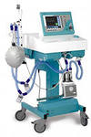
Респираторная поддержка
Инсуфляция увлажненным О₂
Показания для ИВЛ:
- нарушения ритма дыхания, ЧДД более 40 в минуту
- SpO₂ меньше 90 % (с инсуфляцией О₂)
- кома I
- респираторный коэффициент меньше 300 (ОРДС)

Slide 12
Заключение
Своевременное распознавание заболевания и раннее начало терапии на догоспитальном и госпитальных этапах ведет к снижению летальности от 40% до 2% неблагоприятного исхода

Slide 13
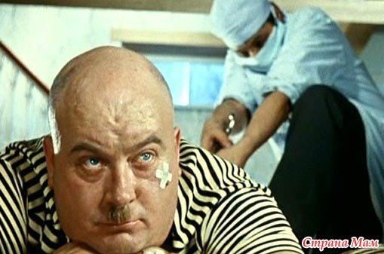
Спасибо за внимание!!!

